Slide 1
Material de apoyo
Unidad 2 clase 19
Lengua y Literatura
Séptimos básicos a-b-c

Slide 2
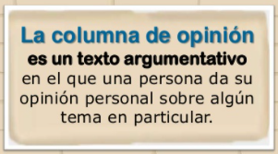

Slide 3
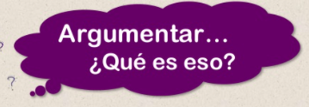
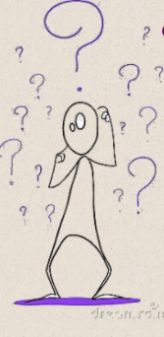
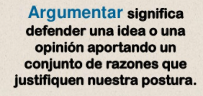

Slide 4
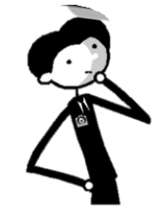

Slide 5
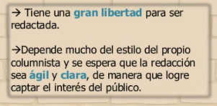

Slide 7
Nos vemos pronto….

